Slide 1
Интерактивная игра
Один в поле
не воин!
Правила
Играть

Slide 2
Правила
В игре 5 разных раундов на военную тематику.
В каждом раунде по 10 вопросов.
Раунд «Викторина» – вопросы, на которые нужно выбрать один из трёх вариантов ответов.
Раунд «Ребусы» – разгадать ребусы.
Раунд «Пословицы и поговорки» - выбрать правильное окончание из трёх вариантов.
Раунд «Анаграммы» – из букв, составить слова, на военную тему.
Раунд «Загадки» – отгадать загадки о военных профессиях.
Можно играть командами или каждый за себя. Выбирать раунды можно в любой последовательности. За правильные ответы начисляется 1 балл.
В конце игры баллы подсчитываются и…..побеждает ДРУЖБА!
Назад

Slide 3
Викторина
Ребусы
Пословицы и поговорки
Анаграммы
Загадки
Завершить

Slide 4
Викторина
Вопрос 1.
Как называется место, где живут солдаты?
Казарма
Общага
Барак
Следующий вопрос

Slide 5
Викторина
Вопрос 2.
Как называется место, где маршируют солдаты?
Плац
Сцена
Трибуна
Следующий вопрос

Slide 6
Викторина
Вопрос 3.
Что военнослужащие носят на плечах?
Наплечники
Погоны
Тяжести
Следующий вопрос

Slide 7
Викторина
Вопрос 4.
Как называется военное укрытие, которое копают в земле?
Погреб
Яма
Окоп
Следующий вопрос

Slide 8
Викторина
Вопрос 5.
Как называется лётчик – мастер своего дела?
Сэнсей
Ас
Виртуоз
Следующий вопрос

Slide 9
Викторина
Вопрос 6.
У солдата он может быть вне очереди.
Наряд
Снаряд
Устав
Следующий вопрос

Slide 10
Викторина
Вопрос 7.
Как называется торжественный смотр войск с боевой техникой?
Представление
Парад
Презентация
Следующий вопрос

Slide 11
Викторина
Вопрос 8.
Какую обувь носит солдат?
Сапоги
Ботинки
Кеды
Следующий вопрос

Slide 12
Викторина
Вопрос 9.
И часть танка, и насекомое.
Бабочка
Муравей
Гусеница
Следующий вопрос

Slide 13
Викторина
Вопрос 10.
Как звучит утренняя команда: «Рота….»
Встать!
Подъём!
Ура!
К темам

Slide 14
Ребусы
Лопата
Следующий

Slide 15
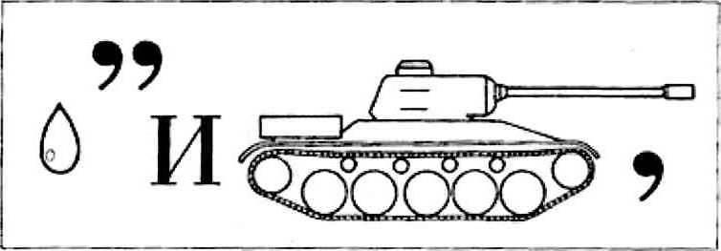
Ребусы
Капитан
Следующий

Slide 16
Ребусы
Солдат
Следующий

Slide 17
Ребусы
Рота
Следующий

Slide 18
Ребусы
Подвиг
Следующий

Slide 19
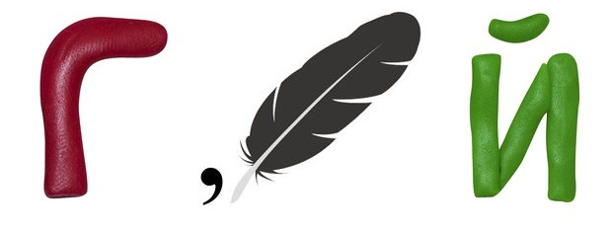
Ребусы
Герой
Следующий

Slide 20
Ребусы
Отвага
,
Следующий

Slide 21
Ребусы
Защитник
,
5,6,7
Следующий

Slide 22
Ребусы
Воин
Следующий

Slide 23
Ребусы
Родина
К темам

Slide 24
Пословицы и поговорки
Смелость…..
- не трусость
города берёт
без причины – признак дурачины
Следующая

Slide 25
Пословицы и поговорки
Дружно за мир стоять…..
войне не бывать
в бою не пропасть
новые вершины брать!
Следующая

Slide 26
Пословицы и поговорки
Кто за правое дело стоит…
тот всегда впереди
тот всегда победит
тот в оба глядит
Следующая

Slide 27
Пословицы и поговорки
Смелый побеждает,…
трус не играет
трус убегает
трус погибает
Следующая

Slide 28
Пословицы и поговорки
Русский солдат…
помочь очень рад
идёт на парад
не знает преград
Следующая

Slide 29
Пословицы и поговорки
Где дружбой дорожат…
там и враги дрожат
там не до наград
там не знают преград
Следующая

Slide 30
Пословицы и поговорки
Тяжело в учении…
легко в жизни!
легко в работе!
легко в бою!
Следующая

Slide 31
Пословицы и поговорки
Один в поле…
многих стóит!
- не воин.
быть не достоин.
Следующая

Slide 32
Пословицы и поговорки
Для смелого солдата и рукавица - ….
стреляет.
оружие.
граната.
Следующая

Slide 33
Пословицы и поговорки
Русские долго запрягают…
но быстро ездят!
но быстро распрягают!
но быстро учатся.
К темам

Slide 34
Анаграммы
Офицер
ЕРИФОЦ
Следующая

Slide 35
Анаграммы
Автомат
ТАМОТВА
Следующая

Slide 36
Анаграммы
Армия
ЯИМРА
Следующая

Slide 37
Анаграммы
Самолёт
ТАЛСОЁМ
Следующая

Slide 38
Анаграммы
Граната
ГАНААРТ
Следующая

Slide 39
Анаграммы
Пехота
ОАХТПЕ
Следующая

Slide 40
Анаграммы
Пушка
КАПУШ
Следующая

Slide 41
Анаграммы
Корабль
АРЛБЬОК
Следующая

Slide 42
Анаграммы
Танк
НТКА
Следующая

Slide 43
Анаграммы
Флот
ТЛФО
К темам

Slide 44
Загадки
На границе он стоит,
Враг не лезет к нам, дрожит.
В поле, иль на берегу,
Преграждает путь врагу.
Пограничник
Следующая

Slide 45
Загадки
Я служу сейчас на флоте,
Слух хороший у меня.
Есть такой же и в пехоте –
Дружим с рацией не зря!
Радист
Следующая

Slide 46
Загадки
Бескозырка и тельняшка, Вьются ленты за спиной. По полгода ходит в море, Вы узнали кто такой?
Моряк
Следующая

Slide 47
Загадки
В самолете он летает,
Страну нашу охраняет.
Выполняет он приказ:
Защищая с неба нас.
Лётчик
Следующая

Slide 48
Загадки
Защитит он нас умело,
С парашютом между делом
Прыгнет вниз и без прикрас,
Выполнит любой приказ.
Десантник
Следующая

Slide 49
Загадки
Если ранили солдата, Он внезапно тут как тут. Забинтует и подлечит Как его друзья зовут?
Военный врач
Следующая

Slide 50
Загадки
Спешит по вызову отряд, Готов он разыскать снаряд. Три мины обезвредил смело, Боец поистине умелый.
Сапёр
Следующая

Slide 51
Загадки
Он в форме темно-синей Служит на субмарине. Охраняя океан, Был в портах десятка стран.
Подводник
Следующая

Slide 52
Загадки
Я на «тракторе» служу,
Только так, я вам скажу:
«Ведь прежде чем пахать мне пашню,
Я разверну сначала башню».
Танкист
Следующая

Slide 53
Загадки
Не президент он и не царь,
Но в армии друзья.
Ослушаться его приказ
Никак, никак нельзя.
Командир
К темам

